Slide 1

Linked List
Fabian Baitura & Leon Leeb

Slide 2
Was ist eine Linked List?

Slide 3
Wieso brauchen wir Linked Lists? (Linked List vs Array)

Slide 4
Wie funktioniert eine Linked List?

Slide 5
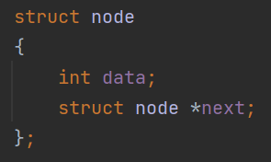
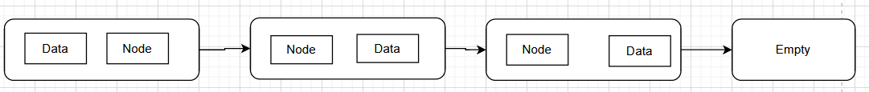
Was ist eine Node und wie funktioniert sie?

Slide 6
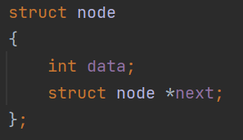
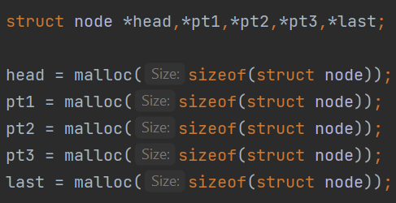
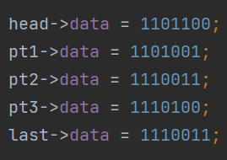
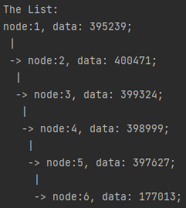
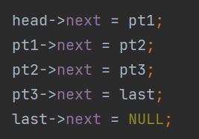
Little Example:

Slide 7
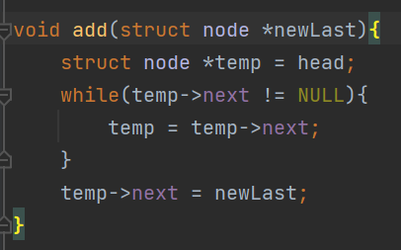
AddAsLastElement

Slide 8
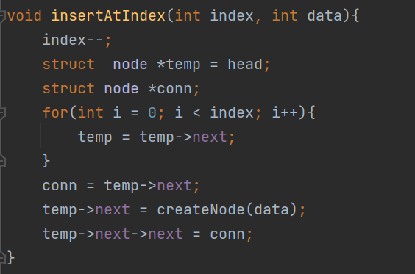
InsertAtIndex

Slide 9
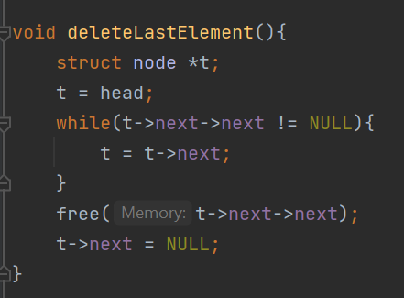
DeleteLastElement

Slide 10
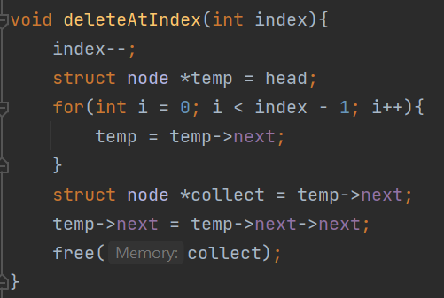
DeleteAtIndex

Slide 11

Danke für ihre Aufmerksamkeit!

